Slide 1
GPR处理流程阶段汇报
组会汇报 | 2026-03-08 | baiiy1

Slide 2
1. 当前阶段目标
建立“可复现、可评估、可并入”的GPR处理流程
统一示例数据：测线main_40dbm_普通飞高.csv
完成隔离区优化并给出A/B定量评估

Slide 3
2. 已完成关键工作
PyQt GUI 已合并主仓（commit: 0fb4753, 99a7402）
完成流程优化脚本与评估脚本（隔离区）
实现流程截图输出：raw/baseline/optimized/diff/comparison
建立A/B评估：SNR、CNR、背景残差、结构相关、锐度、耗时

Slide 4
3. 当前处理链（B链）
SEC增益 -> SVD背景抑制 -> F-K滤波 -> Hankel-SVD -> 滑动平均背景去除
优点：对杂波抑制有效，速度可优化
风险：缺少标准前置步骤（time-zero/dewow），可解释性受限

Slide 5
4. 稳健链（A链）
time-zero校正 -> dewow -> 背景抑制 -> 频域滤波 -> 增益 -> Hankel-SVD -> 深度转换
更接近行业常见流程，便于组会交流与后续答辩
已在隔离区完成完整执行与A/B对照

Slide 6
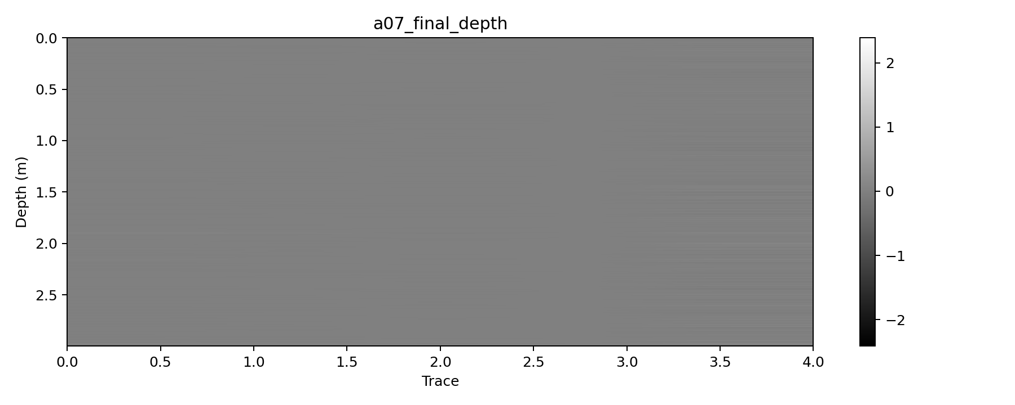
5. 稳健链最终图（A链）
观察：目标边界更规整，背景条纹抑制更明显

Slide 7
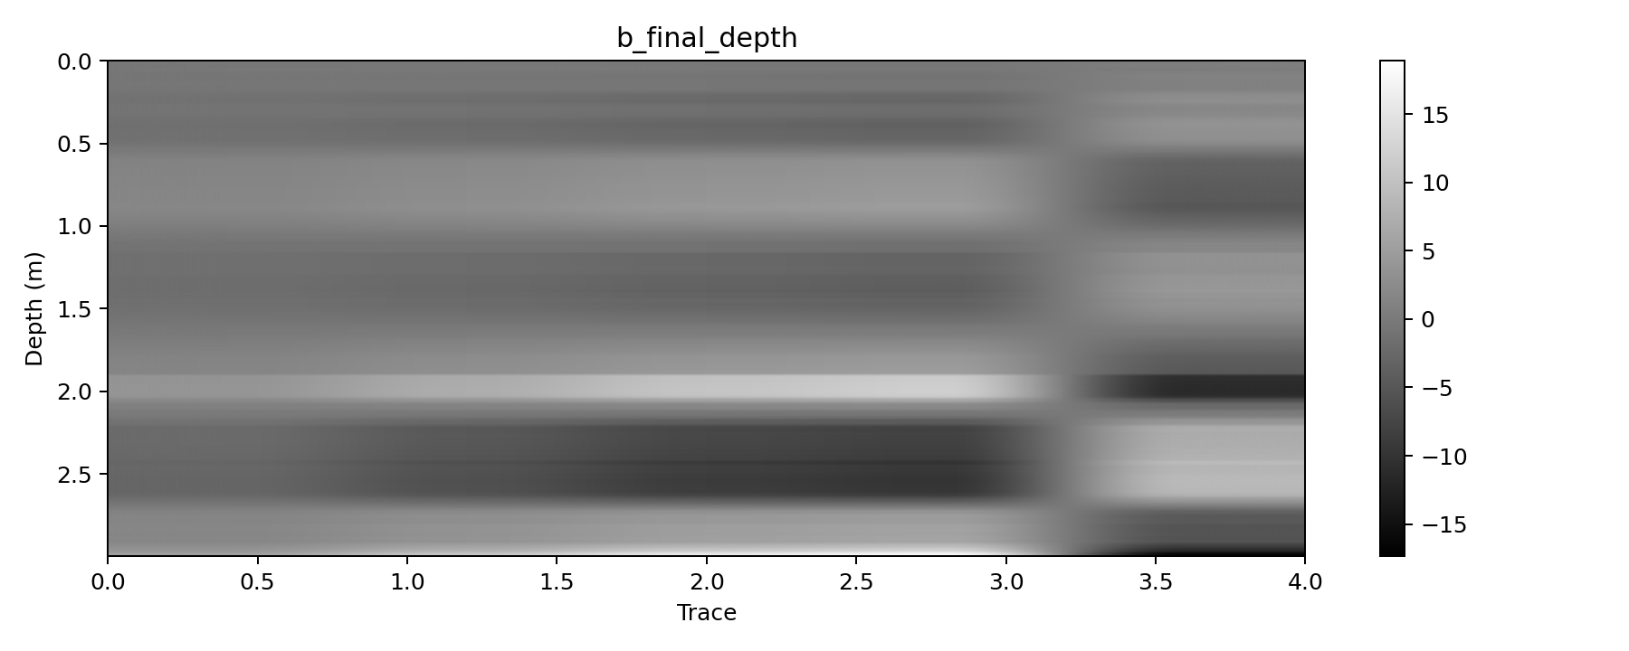
6. 当前链最终图（B链）
观察：整体可用，但结构连贯性与背景洁净度略弱

Slide 8
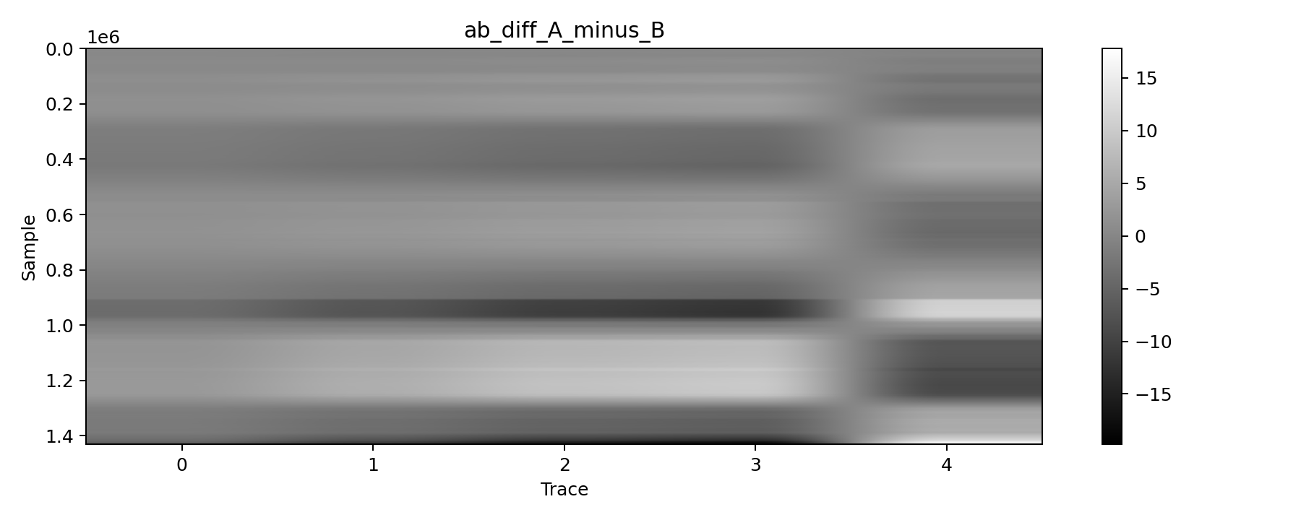
7. A-B差分图
变化：可见主要差异集中于背景与边缘区，目标主体保持

Slide 9
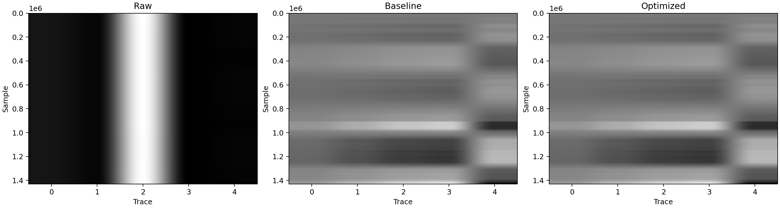
8. 当前链前后对比总览
用于快速说明优化前后变化

Slide 10
9. A/B量化结论（隔离区结果）
运行时间：A 56.75s，B 56.50s（近似）
CNR：A优于B；背景残差：A显著更低
结构相关/锐度：A更好（图像更清晰）
综合建议：后续主流程优先采用A链（稳健链）

Slide 11
10. 下一步计划
将A链参数面板化（GUI可调+保存预设）
补充“一键评估卡”：自动输出判定与建议
完成主仓可控并入（含风险、回滚、证据）

